Slide 1
«Огород на окне» тема: «Огород сказочного героя» Сказка «Иван царевич и серый волк»
Создали огород воспитатели, дети и родители подготовительной к школе группе №14
Март, 2020года.

Slide 2
Цель: создание условий, стимулирующих интерес к исследовательской деятельности, вовлечение детей в практическую деятельность по выращиванию культурных огородных и садовых растений нашего края.
Задачи: 1. Учить правильно, ухаживать за растениями. 2. Дать наглядное представление детям о необходимости света, тепла, влаги, почвы для роста растений. 3. Развивать познавательные и творческие способности детей.

Slide 3
Посмотрели , что можно обнаружить в земле: червячки, камни, веточки, корешки….

Slide 4
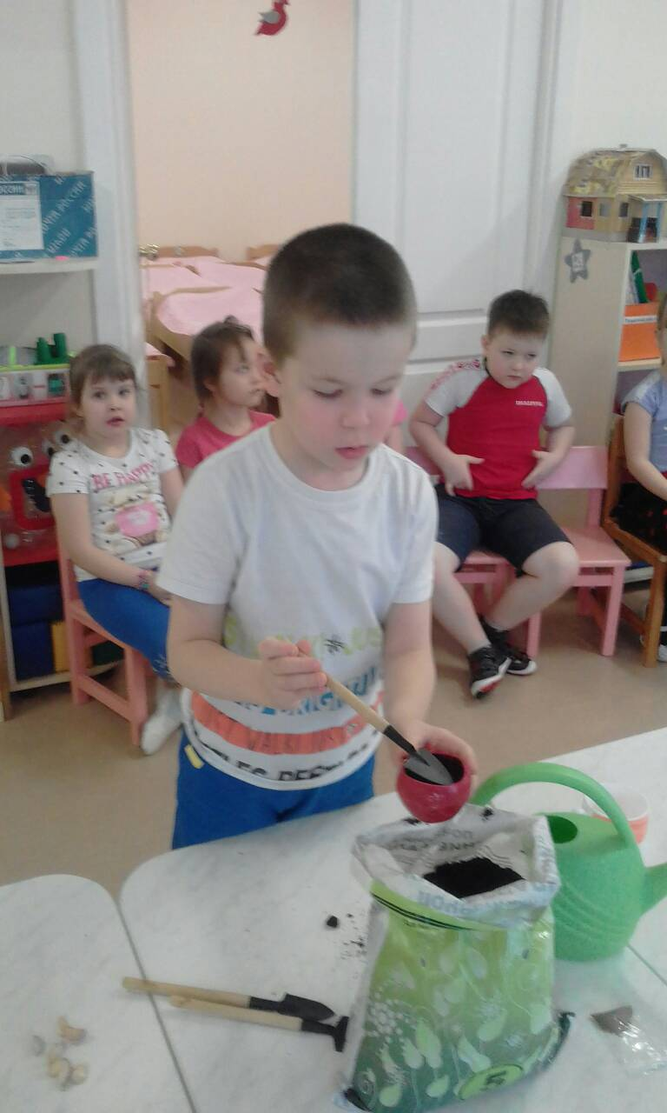
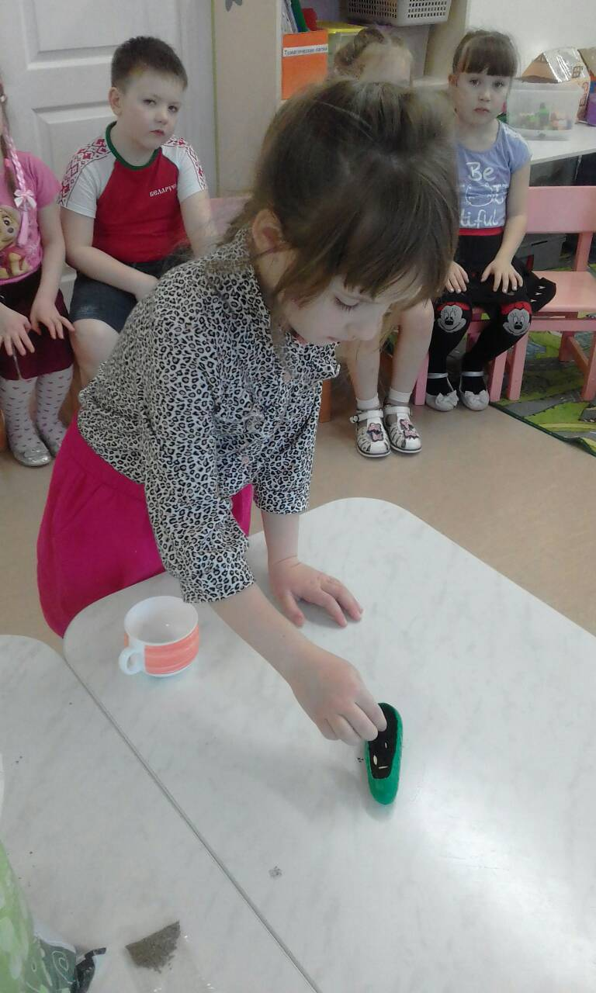
Посадили овощи полезные и цветы небывалой красоты!!!

Slide 5
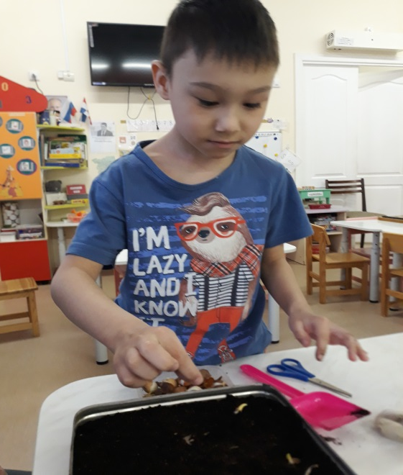
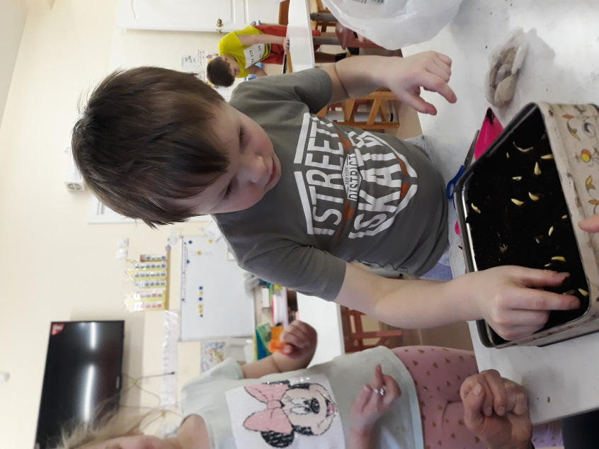
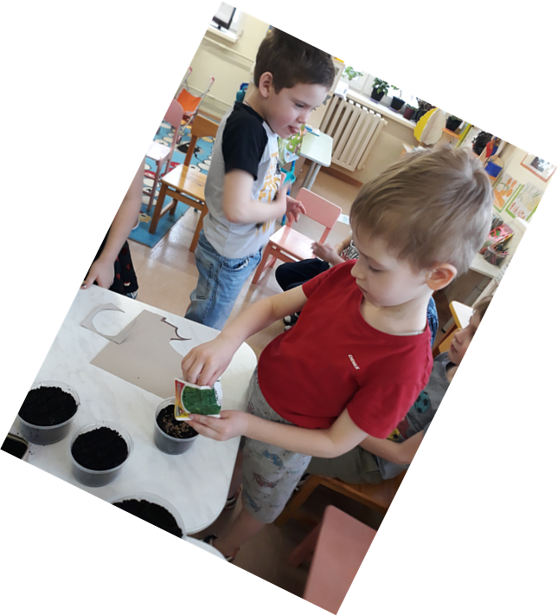
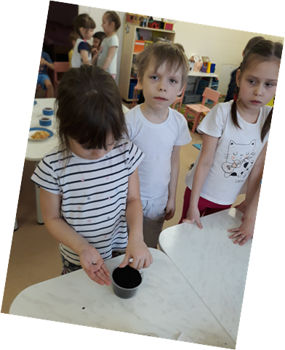
Все что посадили и выросло зафиксировали в фиксационных картах. (Карты на каждого ребенка)

Slide 6
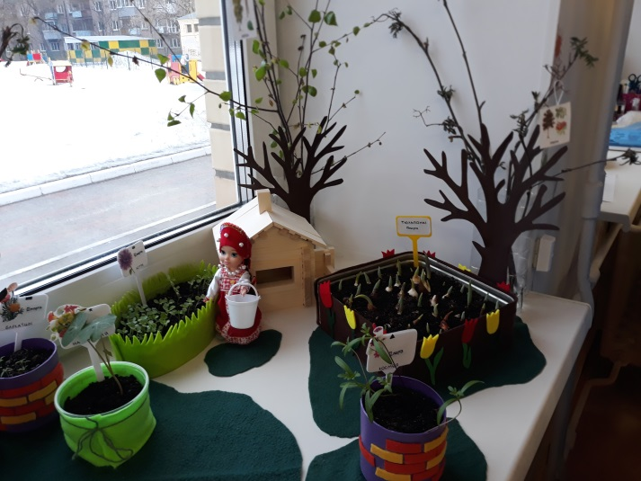
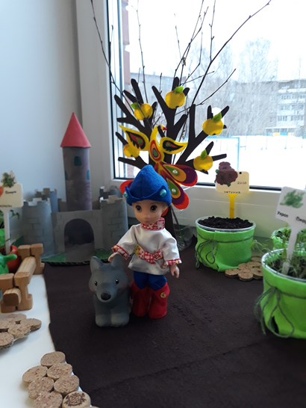
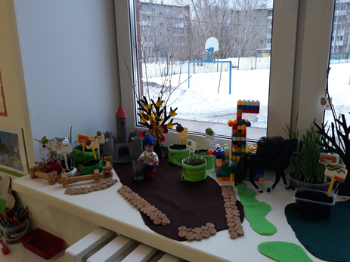
В огороде есть герои Иван – царевич, серый волк, жар-птица, Елена Прекрасная, конь златогривый. Замки выполненные из бумаги, конструктора(пластмасового и деревянного).Помогали в оформлении родители

Slide 7
Опыты: Условия прорастания семян без воды, с небольшим количеством воды, с большим количеством воды.

Slide 8
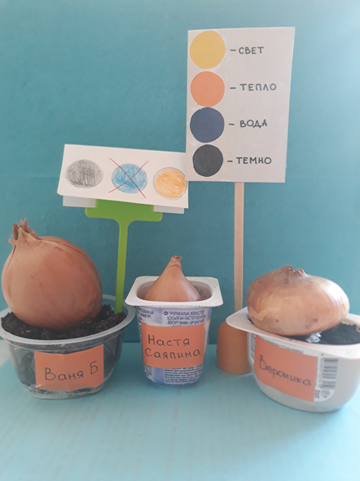
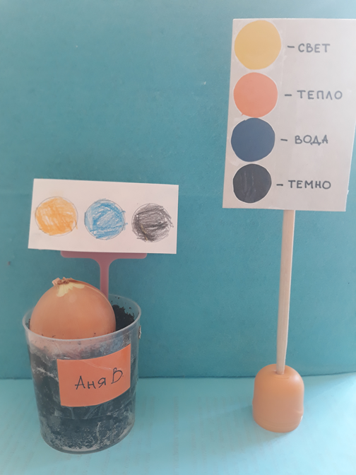
Условия прорастания лука в разных условиях:

Slide 9
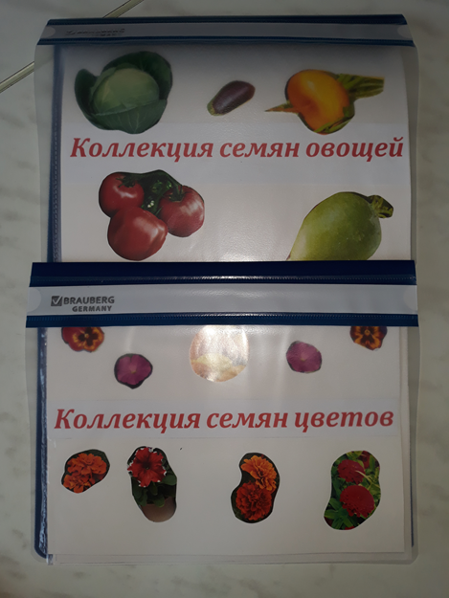
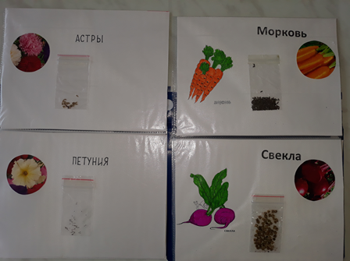
Были созданы альбомы: 1. Коллекция семян цветов и овощей. 2. Загадки. 3. Памятники овощам. 4. Условия для прорастания семян. 5.«Что можно приготовить из овощей» 6. Овощи и фрукты. 7.Деревья. 8. «Цветы нашего региона» 9. Пословицы и поговорки об овощах. 10.Стихи об овощах и фруктах.

Slide 10
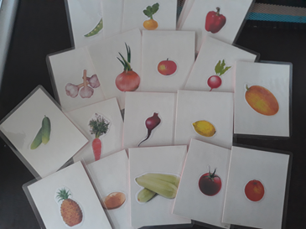
Игры: «Составь загадку» Цель: Составление описательных загадок по схеме.

Slide 11
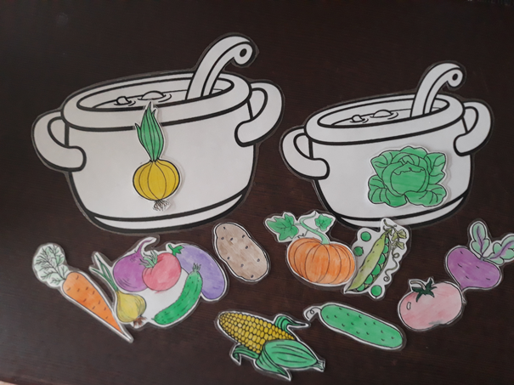
«Какое варенье?» Цель: Развитие навыков образования прилагательные от существительных
«Какой суп?»
Цель: Развитие навыков образования прилагательных от существительных.

Slide 12
Также созданы игры: 1. 4 в ряд «Помидоры против огурцов», 2. Игры на развитие памяти( Мемо- «Цветы», «Деревья»), 3. Игры на логику «Морковки». Игры созданы так что могут справиться и дети с ОВЗ и норма.

Slide 13
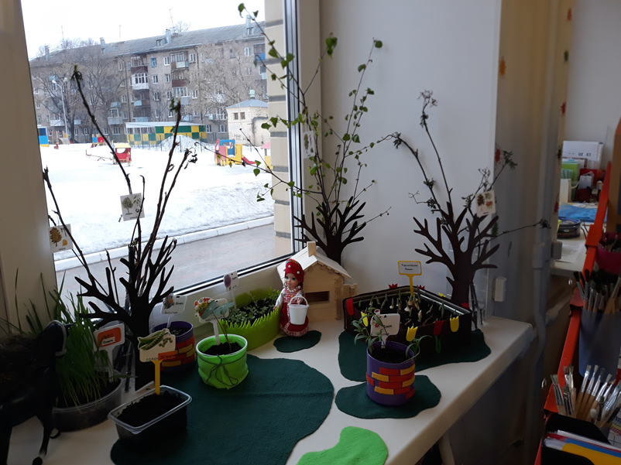
Спасибо за внимание!!!

